Slide 1

by @site2max, www.site2max.pro

Slide 2
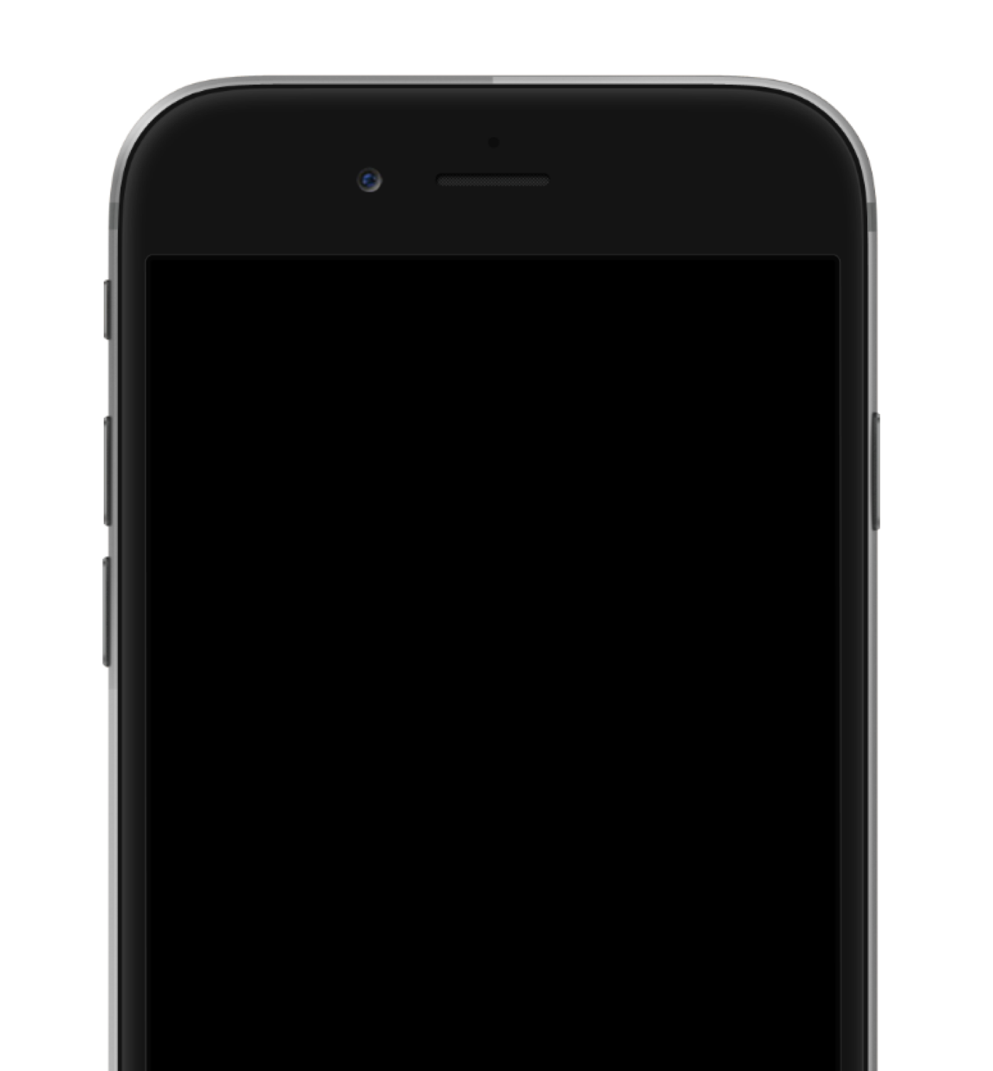
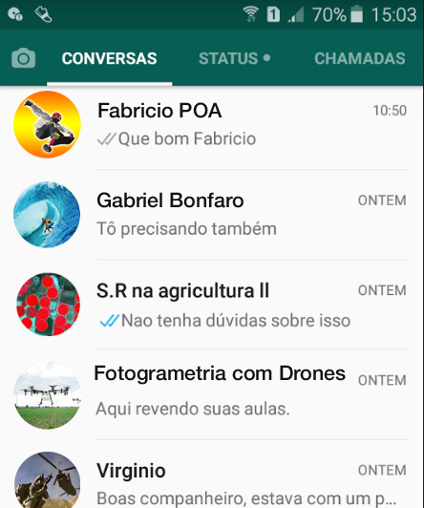

Fale com o instrutor PElo
WhatsApp
O celular é o maior símbolo da comunicação instantânea e deve ser usado em casos onde o atendimento imediato pode representar a diferença entre o êxito e o retrabalho.
Envie uma mensagem ou ligue para o seu Instrutor e receba informações relacionadas à dúvidas, sugestões e orientações que possam auxiliar o seu trabalho acadêmico ou profissional.
Entre em contato!
DISPONIBILIDADE: SegUNDa à sexta EM horário comercial

Slide 3
^{SENSORIAMENTO REMOTO}
CORREÇÃO ATMOSFÉRICA
Como ocorre o Espalhamento da Energia
by @site2max, www.site2max.pro

Slide 4
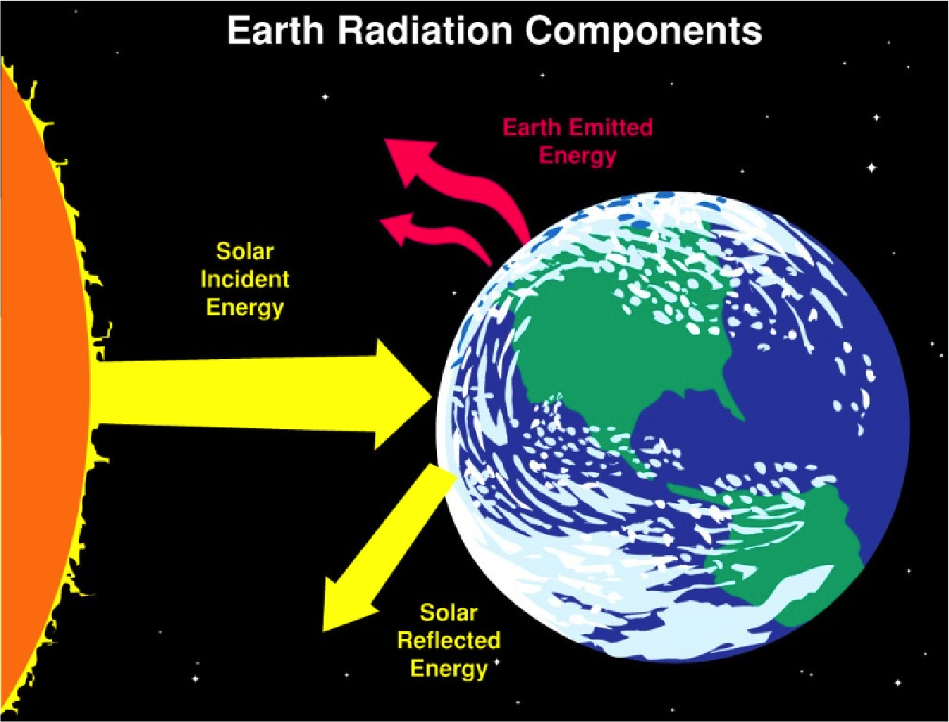
tema DE HOJE sobre Sensoriamento remoto
Correção Atmosférica
Afinal, o que é a Correção Atmosférica?
Para responder a esta pergunta, devemos recorrer a alguns fundamentos de Sensoriamento Remoto que trazem conceitos sobre emissão, absorção, reflexão, transmissão e espalhamento da energia ou radiação eletromagnética incidente.
Como você deve saber, os satélites orbitais utilizam a luz de uma fonte natural (o sol) cuja energia se propaga pelo espaço por meio de ondas elétricas e magnéticas. O primeiro momento do Sensoriamento Remoto acontece quando os satélites coletam informações a partir da luz. Em seguida, as estações de recepção do sinal recebem essa informação e gravam a intensidade de luz em formados de imagem ou matriz.
Somente parte dessa energia alcança a superfície terrestre. Estudos indicam [1] que, a partir da atmosfera, somente 25% de toda radiação incidente é absorvida pela superfície terrestre, então, o que acontece com o restante da energia? Ela entra em contato com vários agentes atmosféricos que podem alterar o aspecto visual das imagens que utilizamos em todos os projetos.
[1] Referência: http://fisica.ufpr.br/grimm/aposmeteo/cap2/cap2-7.html
Fonte: NASA ARSET: https://go.nasa.gov/2F1AZ1q

Slide 5
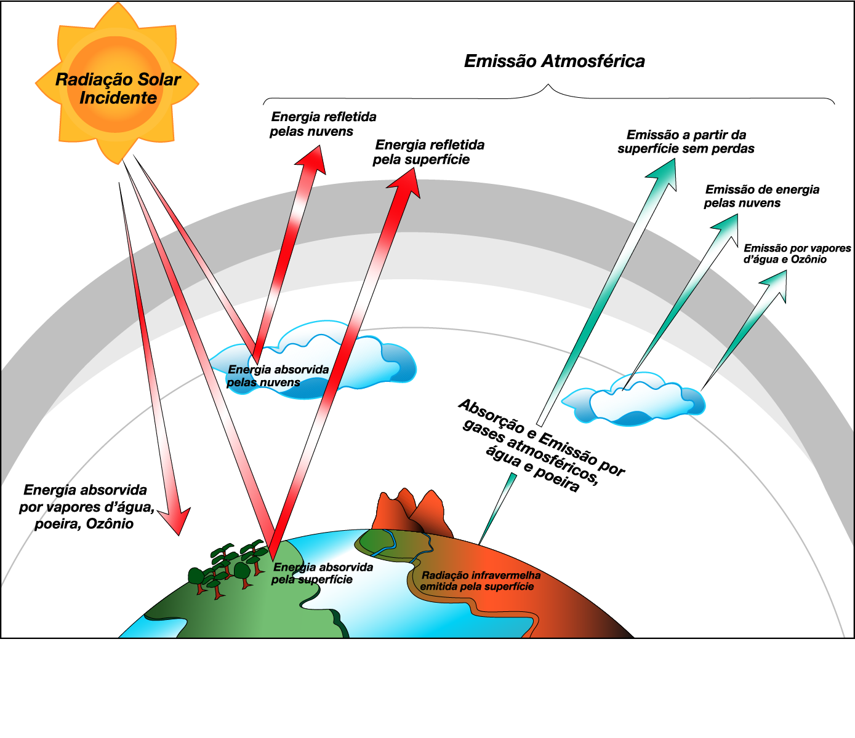
Retrato do espalhamento da energia
Interferências durante a irradiação solar
A imagem ao lado [2] é uma adaptação que contribui para despertar o interesse sobre a aplicação de processos para correção dos efeitos atmosféricos que causam alterações na imagem final.
No desenho, nota-se os diversos atores responsáveis por influenciar a passagem de luz pela atmosfera: nuvens, gases e partículas em suspensão na atmosfera são alguns deles. Também fica claro na ilustração que apenas uma pequena fração da irradiação solar é absorvida pela superfície terrestre.
Estas interferências justificam o uso de técnicas científicas para reduzir o efeito de espalhamento e restaurar os valores atmosféricos nas imagens resultantes dos processos de observação de uma superfície, objeto ou alvo específico.
Este material é parte curso intitulado como “Treinamento de Sensoriamento Remoto Aplicado” ou Applied Remote Sensing Training (ARSET), de autoria da NASA (sigla em inglês para National Aeronautics and Space Administration – Administração Nacional da Aeronáutica e Espaço).
[2] Referência: adaptação da NASA ARSET: https://go.nasa.gov/2F1AZ1q

Slide 6
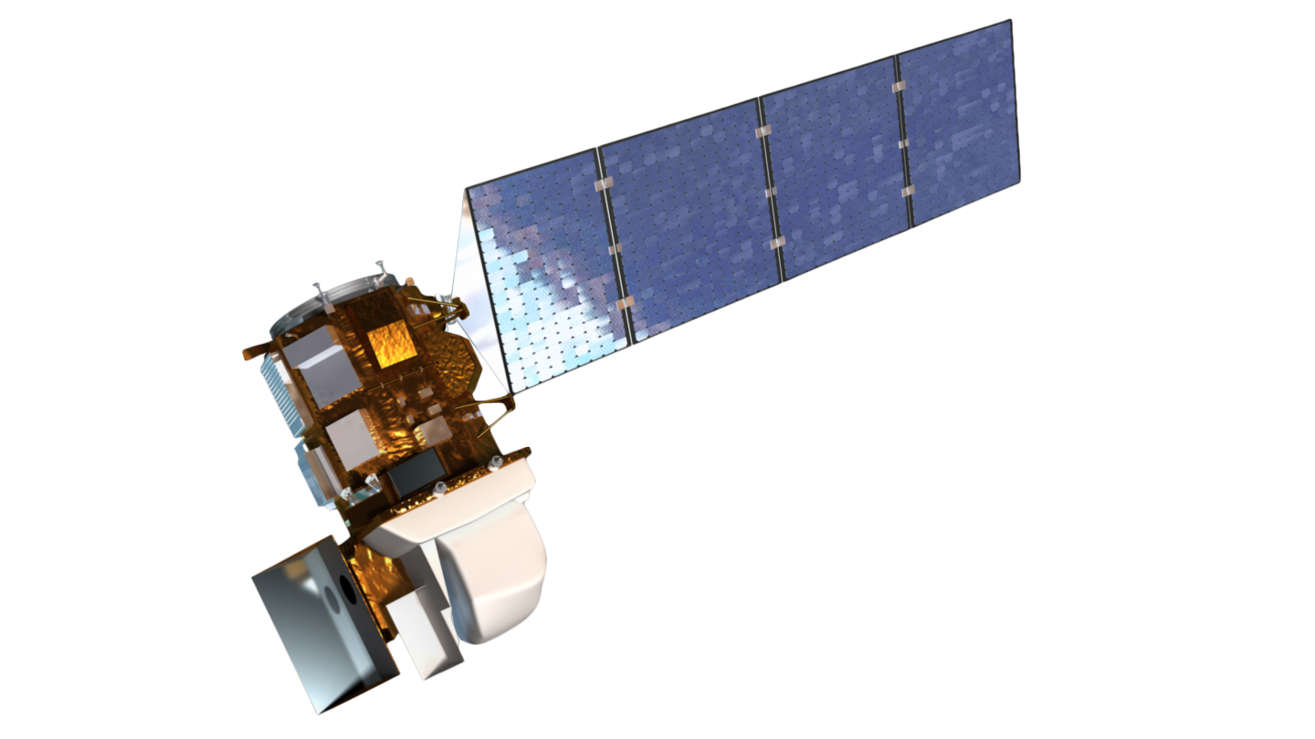
Conceitos de radiância e reflectância
Imagens Landsat-8
Afinal, o que é a Correção Atmosférica?
Os satélites também são conhecidos como Plataformas, pois são mecanismos que carregam os sensores ou instrumentos imageadores. Uma plataforma pode comportar vários sensores com capacidade para observação dos mais variados fenômenos da superfície terrestre e até do espaço.
Landsat é o nome de uma bem sucedida missão de satélites de observação da Terra que se destaca por fornecer imagens gratuitas que recobrem todo o globo.
Estas imagens podem ser utilizadas no monitoramento agrícola e no controle sobre o desmatamento para preservação do meio ambiente.
Em seu oitavo lançamento, todas as imagens Landsat passaram por rigorosos processos de aperfeiçoamento e posicionamento. Atualmente, existe a possibilidade de obter cenas Landsat com as correções atmosféricas feitas pela própria NASA.
Para ter acesso a estes produtos, é fundamental conhecer os principais processos para a correção atmosférica que podem ser aplicados na missão Landsat.
O satélite Landsat-8

Slide 7
Conceitos de radiância e reflectância
Imagens Landsat-8
Afinal, o que é a Correção Atmosférica?
Radiância e Reflectância são os exemplos de processos utilizados para corrigir as cenas Landsat através de uma Modelagem Atmosférica. Suas características são estas:
1) Radiância: é a ação de quantificar e armazenar a intensidade de energia capturada pelo sensor remoto durante sua passagem pela superfície terrestre. Em Sensoriamento Remoto, este quantitativo de energia é armazenado na imagem no formato de Número Digital (Digital Number ou DN). Sendo assim, para restaurar os valores de radiância na tomada da cena, é fundamental transformar o dado coletado pelo instrumento em valores para radiância.
2) Reflectância: é a porcentagem de luz refletida pelo topo da atmosfera ou pela superfície. O que define a reflectância é a absorção, transmissão e reflexão da radiação eletromagnética. Com base nos processos de correção atmosférica, Podemos transformar os dados raster em Reflectância no Topo da Atmosfera (TOA) e Reflectância de Superfície (Surface Reflectance ou SR).
O satélite Landsat-8

Slide 8

De forma natural, ao entrar em contato com gases atmosféricos, vapores d’água e aerossóis, toda a energia que chega até a superfície terrestre sofre um processo de espalhamento e isso pode modificar o aspecto visual das imagens de satélite.
Devemos utilizar uma modelagem atmosférica para transformar a quantificação recebida para valores de reflectância. Os métodos mais conhecidos são o Método de Extração do Objeto Escuro (DOS-1) e o Modelo de Transferência Radioativa Second Simulation of Satellite Signal in the Solar Spectrum – 6S.
Radiação Eletromagnética: é a oscilação de energia nos campos elétrico e magnético.
Radiação = luz.
Radiação Incidente: é a radiação que encontra uma superfície.
A Radiação Eletromagnética pode ser absorvida, refletida, transmitida ou espalhada.
Satélite: uma outra nomenclatura para Plataforma.
Sensor: uma outra nomenclatura para o instrumento imageador embarcado na Plataforma.
Correção Atmosférica: processo destinado a corrigir o efeito de espalhamento a partir do topo da atmosfera ou da superfície terrestre.
tema DE HOJE sobre Sensoriamento remoto
O que entendemos até aqui?
Fonte da ilustração: Freepik

Slide 9
^{DOWNLOAD DO PRODUTO}
^{LANDSAT SURFACE REFLECTANCE}
Earth Explorer / ESPA
by @site2max, www.site2max.pro

Slide 10


Um Satélite,
vários produtos
O produto Landsat Surface Reflectance é uma excelente alternativa para as análises temporais porque oferece cenas com a correção atmosférica realizada pela NASA.
Receber uma imagem com vários níveis de processamento representa uma vantagem para os projetos de mapeamento que contemplam análises com arquivos raster.

Slide 11
Procedimento passo a passo
Seleção das Cenas
O produto Landsat Surface reflectance depende da nomenclatura da cena desejada para iniciar as atividades de agendamento deste produto pelo portal EROS Center Science Processing Architecture (ESPA).
^{Exemplo de uma nomen}clatura associada a uma cena Landsat-8:
LC08_L1TP_216065_20170806_20170813_01_T1
^{A nomen}clatura pode ser adquirida no site Earth Explorer e o agendamento para posterior download é conduzido pelo site ESPA.
IMPORTANTE: A FAIXA PANCROMÁTICA (B8) NÃO PARTICIPA DO PROCESSO DE CORREÇÃO.

Slide 12
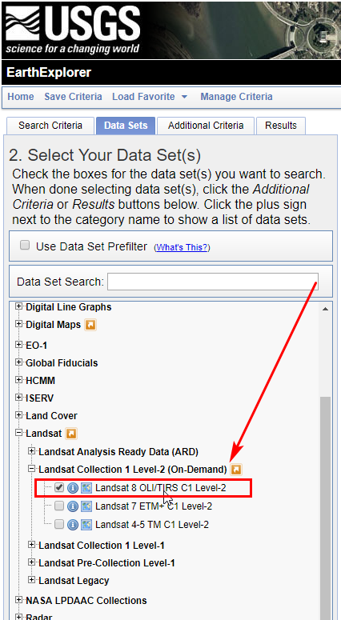
Procedimento passo a passo
Seleção das Cenas
Acesse o site Earth Explorer e selecione o produto
Landsat Collection 1 Level-2 (On-Demand)
Se você não possui cadastro no Earth Explorer, use essa dica do Instrutor:
https://youtu.be/TE8ziv5-OLU
Produtos sob demanda: o USGS leva um tempo para processar os produtos Landsat com correção. Nos testes realizados, para o pedido de uma única cena Landsat-8, foram necessários sessenta minutos para que o link com o download da cena fosse liberado no e-mail.
Para o produto sem correção (Collection 1 Level 1), o download é imediato.
Referência:
https://landsat.usgs.gov/landsat-surface-reflectance-data-products

Slide 13
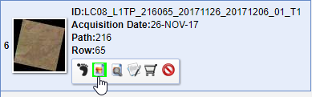
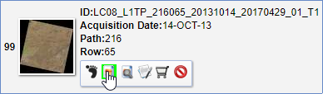
Procedimento passo a passo
Seleção das Cenas
Exemplo da seleção de imagens para estudo temporal
Em nosso estudo, precisamos de duas cenas Landsat-8 dos anos 2013 e 2017. Nosso principal critério é a aquisição de imagens com a menor cobertura de nuvens possível. Este é o identificador da cena de 2017.
A cena de 2013 possui mais nuvens, porém, este período data o inicio da missão Landsat-8. Como a faixa pancromática não participa da correção atmosférica, se você precisa analisar uma data anterior a 2013, use os satélites Landsat-5 e Landsat-7.
LC08_L1TP_216065_20131014_20170429_01_T1
LC08_L1TP_216065_20171126_20171206_01_T1
Estes são os identificadores de cena que precisamos.
DICA: use o site remote pixel para localizar os identificadores dAS cenaS landsat
https://remotepixel.ca/projects/satellitesearch.html

Slide 14
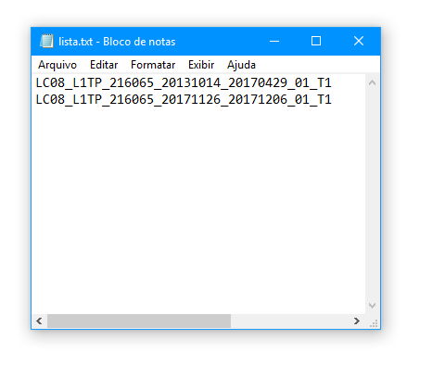
Procedimento passo a passo
Preparando o Pedido
Construção de uma lista para o site ESPA
A pesquisa no site Earth Explorer possui a sua importância para o trabalho seguinte: a construção de uma lista de cenas. Independente da quantidade de imagens solicitadas, para liberar o download, o site ESPA exige uma listagem de identificadores armazenado no formato de texto.
Assim, vamos preparar um arquivo para atender a exigência do portal. No Windows, abra o Bloco de Notas e cole todos os indicadores de cena conforme demonstrado na imagem ao lado.
Salve o arquivo como lista.txt (pode ser um único identificador ou podem ser mil identificadores armazenados em sequência no documento).
DICA: O Espa só pode ser acessado por usuários cadastrados, porém, ele utiliza o mesmo login/senha do site Earth explorer.

Slide 15
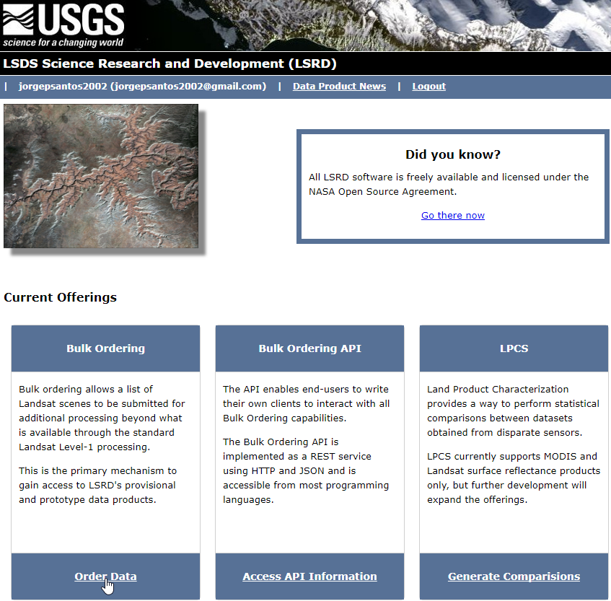
Procedimento passo a passo
Preparando o Pedido
Envio de uma lista para o site ESPA
Visite o ESPA clicando no link abaixo:
https://espa.cr.usgs.gov/
Para iniciar o pedido, clique em Order Data. Seu e-mail deve aparecer no topo superior da janela. Isso indica que o ESPA irá reconhecer o seu cadastro do site Earth Explorer.
Dica: use o cadastro do Earth explorer para acessar o portal espa. Passo a passo para o cadastro aqui:
https://youtu.be/TE8ziv5-OLU

Slide 16
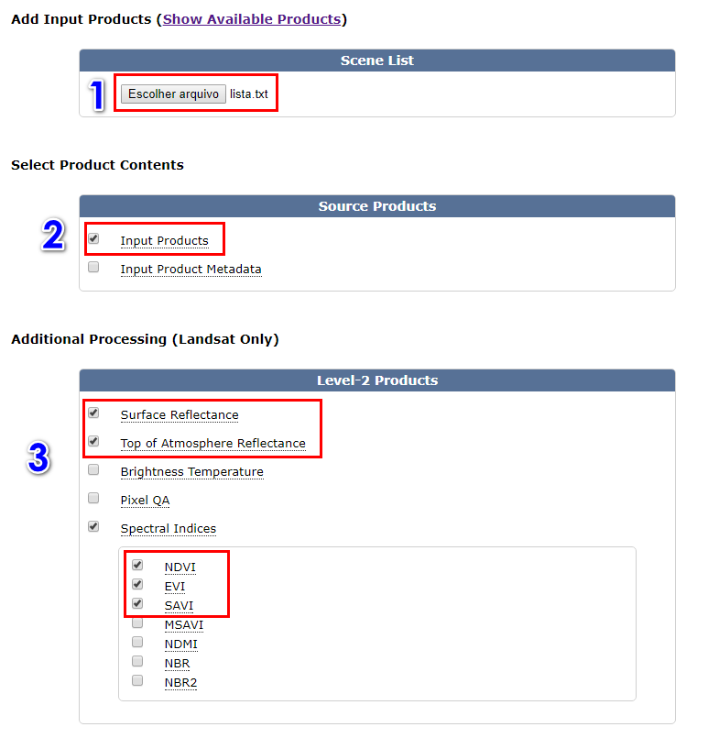
Procedimento passo a passo
Preparando o Pedido
Seleção de Produtos no site ESPA
O ESPA possui um mecanismo extremamente simples para seleção dos produtos: Clique no botão, suba o arquivo de texto para o portal e marque as imagens que você precisa.
Eu preciso das bandas originais e as bandas TOA e SR (Surface Reflectance). Também tenho interesse nos índices NDVI, SAVI e EVI. Há outros índices, mas só preciso destes para o meu projeto.
DICA: a seleção do instrutor (cenas originais, toa, sR, ndvi, savi e evi) gerOU DOIS arquivoS com 2gb CADA para baixar.

Slide 17
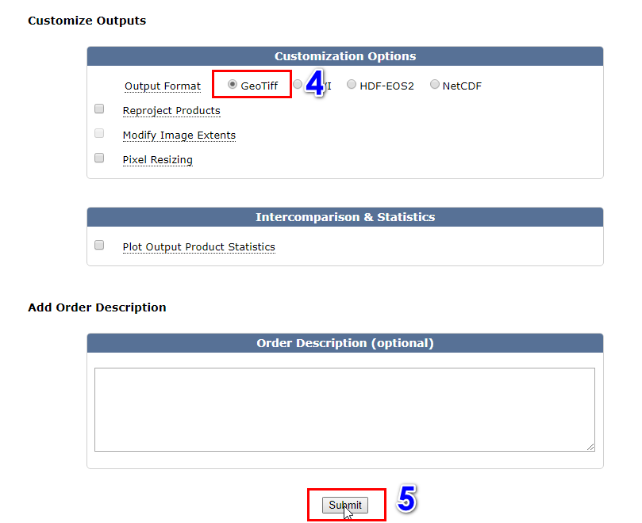
Procedimento passo a passo
Preparando o Pedido
^{Opções de Personalização}
As opções finais apresentam recursos para personalizar os arquivos raster que serão entregues ao usuário. Entre todas as opções, marque o formato de saída como GeoTIFF. Todos os aplicativos para Processamento Digital de Imagens (PDI) possuem capacidade para abrir este formato.
Para finalizar, pressione o botão Submit para enviar o pedido.
DICA: não há composição de bandas no produto da espa. O usuário deverá usar um aplicativo para gerar a imagem colorida.

Slide 18
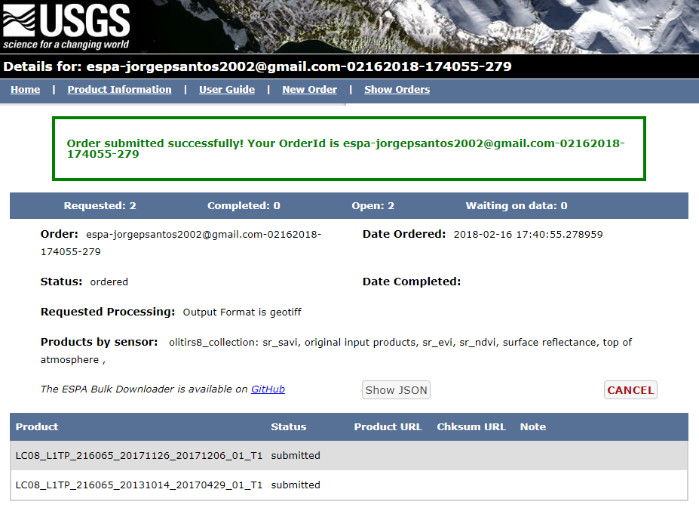
Procedimento passo a passo
Preparando o Pedido
Confirmação de Envio dos ^{Produtos}
Confesso que fiquei surpreso com a simplicidade deste site. Por muito tempo, estudantes e pesquisadores apresentaram dificuldades para aplicar a correção atmosférica de forma empírica, ou seja, efetuando cálculos e testando diferentes aplicativos. Hoje, tudo é mais simples.
Esta é a tela de confirmação que contém o status do seu pedido. Verifique o seu e-mail cadastrado no portal Earth Explorer para ser informado sobre o término do processamento.
Entendeu a importância do identificador de cena? Basta checar a tabela da ESPA.
DICA: com base na seleção de cenas, há 4gb de arquivo físico correspondente à duas cenas landsat-8 surface reflectance.

Slide 19
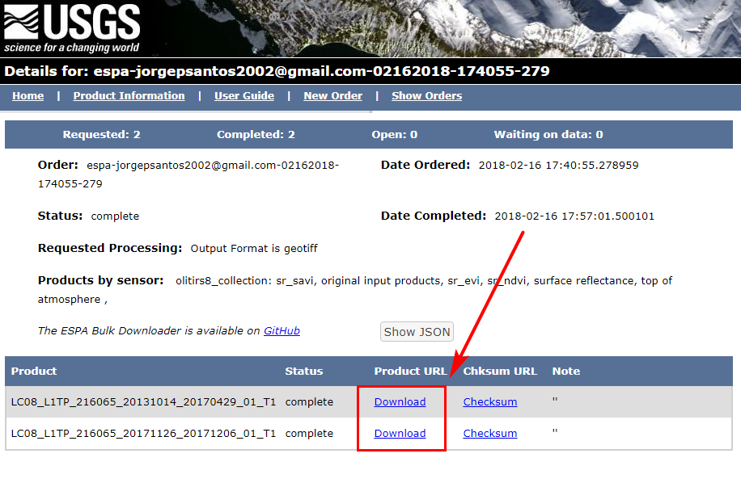
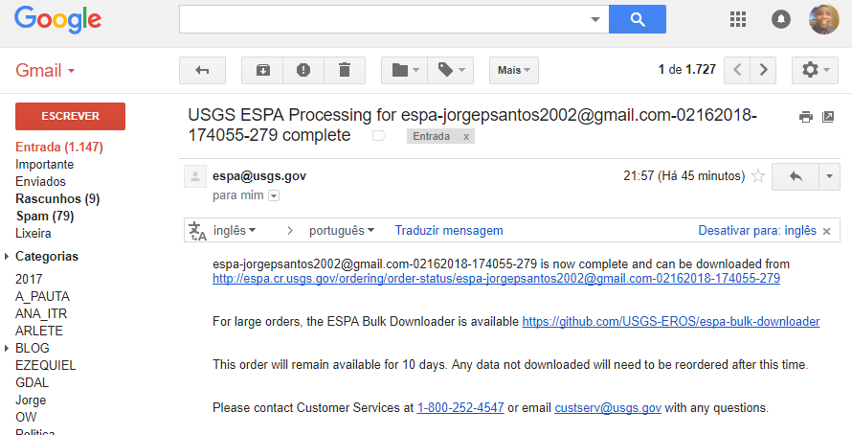
Procedimento passo a passo
Download dos Produtos
Recebimento do Link para Download
Fim do processo. Visite seu e-mail e clique no link para baixar o produto Landsat Surface Reflectance.
DICA: neste pedido, o PROCESSAMENTO DAS IMAGENS sr LEVOU 17 MINUTOS. CADA download levou 60 minutos.

Slide 20
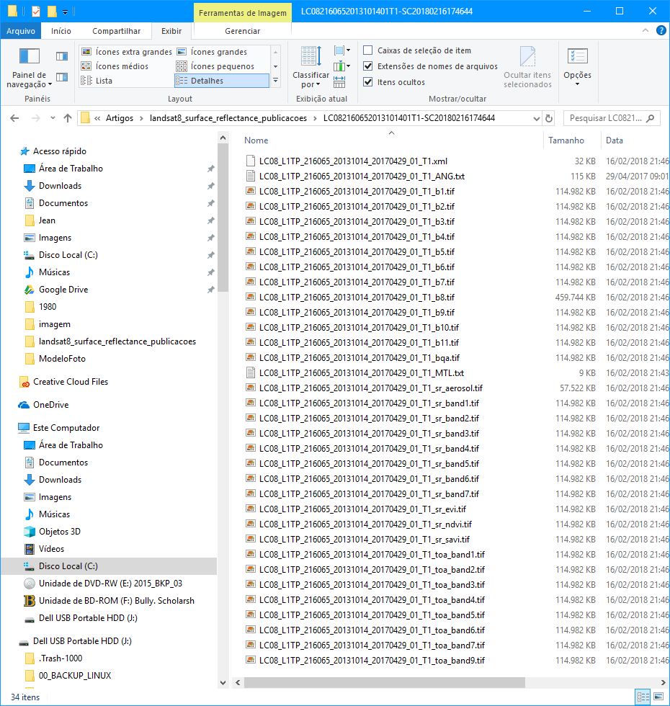
Procedimento passo a passo
Download dos Produtos
Avaliação das imagens recebidas
Após o término do download, faça uma avaliação do produto. Na imagem ao lado, temos as bandas convencionais do Landsat-8 que foram utilizadas no processo de correção atmosférica.
Repare que a B8 (Banda Pancromática com resolução espacial de 15 metros) faz parte do conjunto das imagens originais.
Bandas sem Correção
DICA: durante a seleção das imagens no site espa, input products é a opção para obter as bandas originais e pode ser desmarcada.

Slide 21
Procedimento passo a passo
Download dos Produtos
Avaliação das imagens recebidas
Fim do artigo. Os produtos corrigidos podem ser identificados pelo sufixo presente na nomenclatura de cada banda (SR, TOA, SR_EVI, SR_NDVI e SR_SAVI). A partir das bandas separadas, use um programa para realizar a Composição Colorida RGB.
Índices de Vegetação
Reflectância de Superfície
Reflectância no Topo da Atmosfera

Slide 22

2018 será um ano dedicado aos
Cursos e Consultorias
Por anos tenho me dedicado à produção de conteúdo Geo com a preocupação em oferecer um trabalho feito com excelência. Agradeço a você por me acompanhar no site Processamento Digital durante muito tempo. No meu site Instrutor GIS, estou reservando este ano inteiro para a pesquisa e promoção de assuntos que são do interesse da comunidade de Geoprocessamento. Este é o meu novo site e você pode divulgá-lo nos seus círculos.
Caso você tenha interesse em entrar em contato por e-mail, anote o endereço logo abaixo.
É um novo começo. Instrutor GIS é um trabalho irá render muitos frutos pela sua natureza independente e pelo fato de estar amparado sob uma filosofia: ajudar as pessoas.
Continue acompanhando o site Instrutor GIS!
Jorge Pereira Santos
INSTRUTOR DE GEOTECNOLOGIAS
https://www.instrutorgis.com.br
jorgepsantos@instrutorgis.com.br

